Slide 1
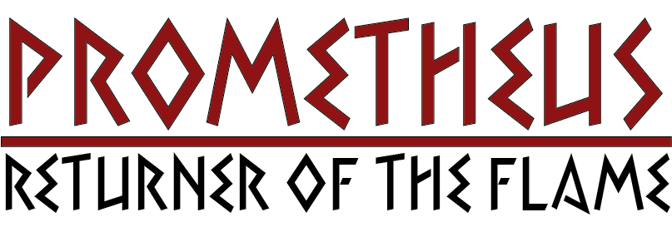
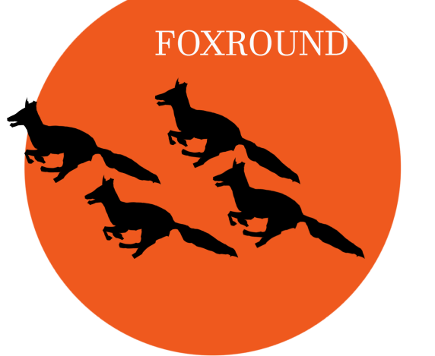

Slide 2
KEY FACTS
Genre
Setting
Plattform
Spieler
Zielgruppe
Art Style
Perspektive
Engine
Adventure Plattformer
Antike, griechische Mythologie
PC mit Tastatur
Einzelspieler
12+ Jahre
2D Comicart
Side Scroller
Unity

Slide 3
Story Prometheus
ein Titan aus der griechischen Mythologie
Bedeutung „der Vorausdenkende“
Erschaffer der Menschen, nach seinem Ebenbild
widersetzt sich Zeus
bringt das Feuer zurück
wird an den Kaukasus festgeschmiedet

Slide 4

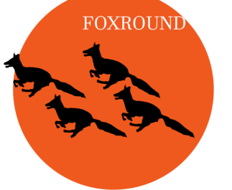

Einblick ins Game

Slide 5
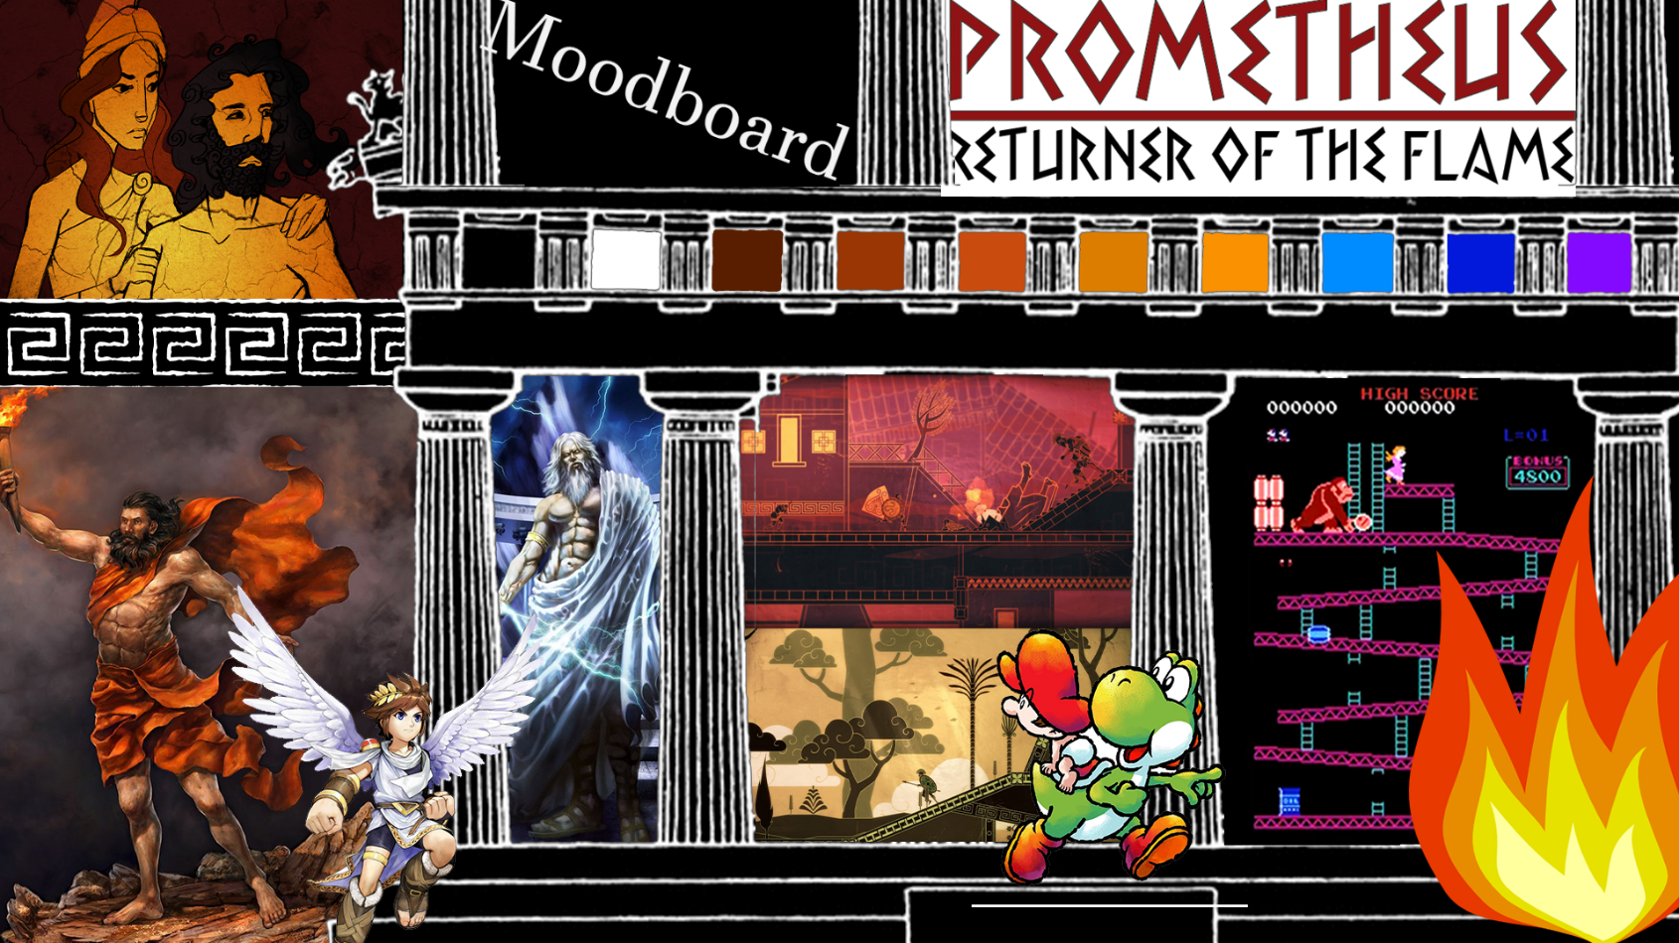
moodboard

Slide 6
Art style
Handgezeichnete Charaktere
Qualität > Quantität
Erkennbare Verhaltensmuster
Zurückbringen der Flamme → Leuchtkraft
Apotheon: Farbumkehrung, strahlende Hintergründe
Kontraste!
Verniedlichung von Figuren (DK, Yoshi‘s Island, u.a) als Markenzeichen → Nähe zur Vorlage, aber eigenständiger in der Darstellung
Emotion & Animation: lebendige, narrative Figuren (Kid Icarus Uprising)

Slide 7
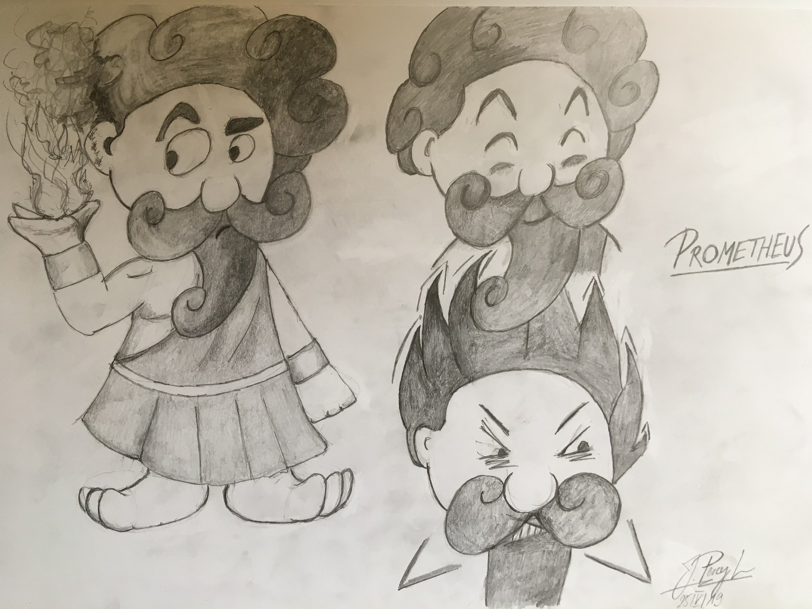
Konzeptzeichnungen

Slide 8
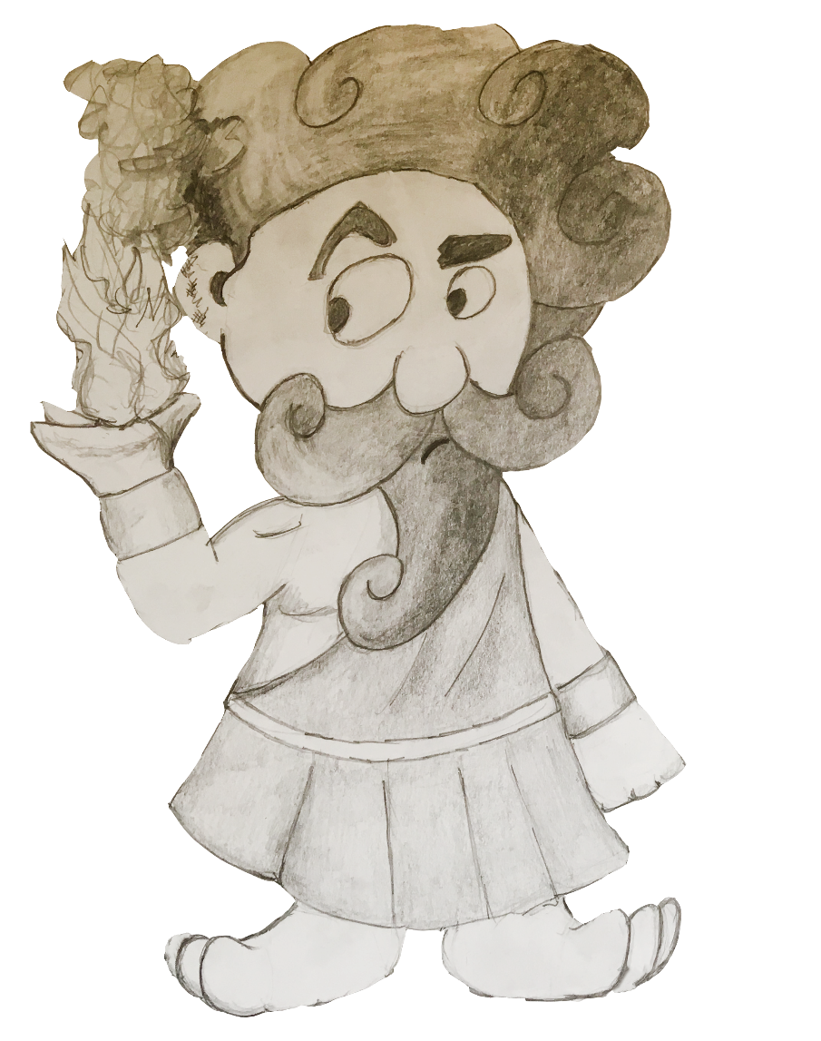
Für den Prototyp

Slide 9
Das team
Vicky - Game Design, Game Producer, Level Design
Ben - Game Design, Audio, Artist
Dennis - Programmierer
Julian - Artist

Slide 10
Persönliche Ziele - Julian
ZIELE INSGESAMT Eigenen Style entwickeln Architektur, Layout | ZIELE GATE 1 Hauptfigur in den geplanten Artstyle konvertieren Hauptfigur animieren (laufen, springen,…) Gegner zeichnen

Slide 11
Persönliche Ziele - dennis
ZIELE INSGESAMT KI Bewegung Steuerung | ZIELE GATE 1 Fine Tuning der Bewegungen Gefahren für den Spieler integrieren (Geschosse u.a.)

Slide 12
Persönliche Ziele - BEN
ZIELE INSGESAMT Monsterdesign Mechanismen Sound & Musik | ZIELE GATE 1 Environments erstellen Background Music Bewegungssounds Levelkonzept

Slide 13
Persönliche Ziele - Vicky
ZIELE INSGESAMT Professionelle Präsentation Projektplanung Saubere Dokumentation Erfahrung Level Design | ZIELE GATE 1 Ausarbeitung der Level Levelmechaniken Ausarbeitung / Erstellung UI

Slide 14
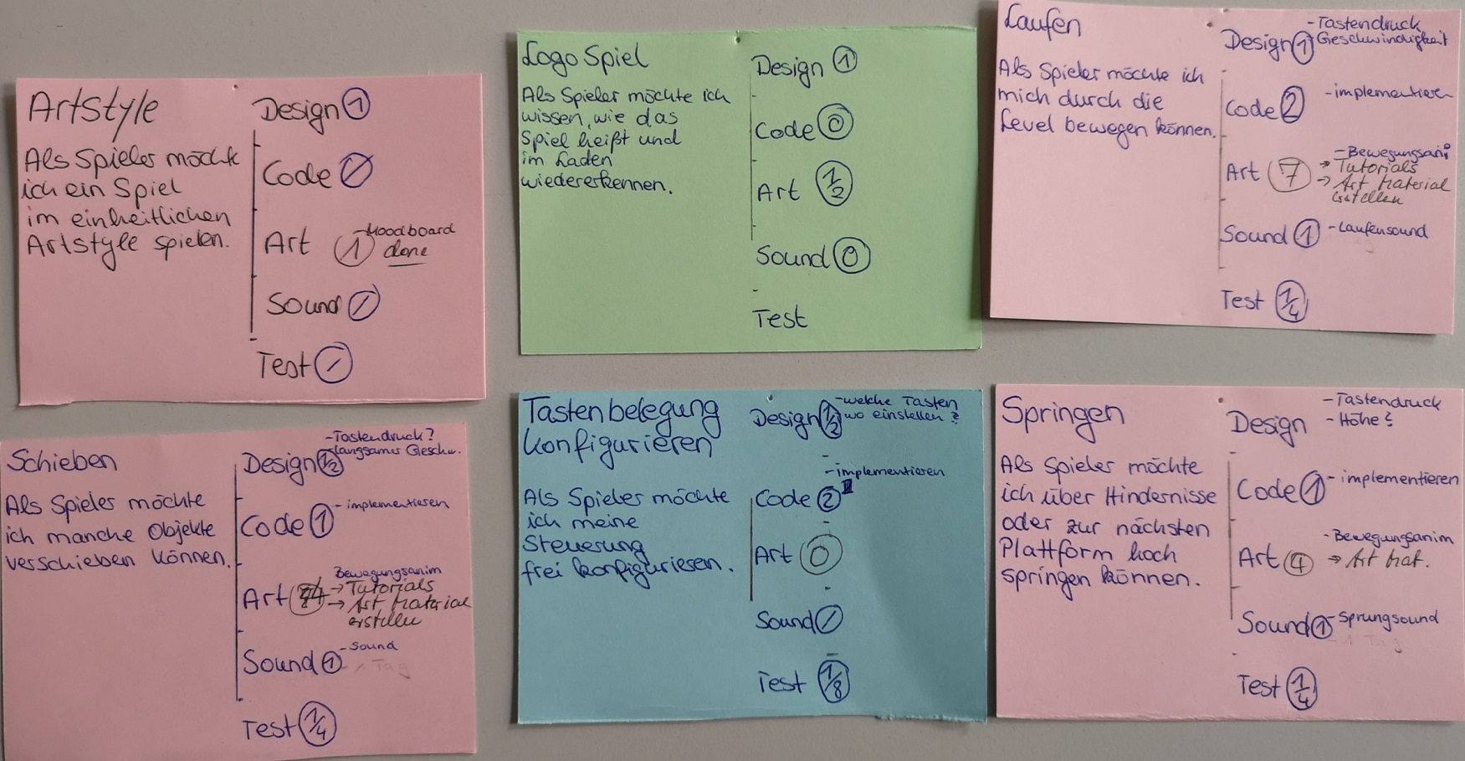
Feature Cards

Slide 15
Vielen Dank!

Slide 16
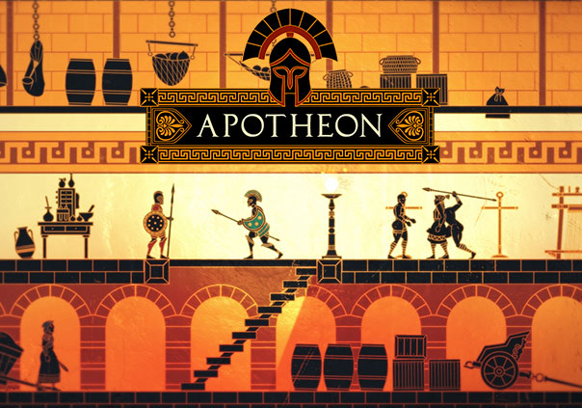
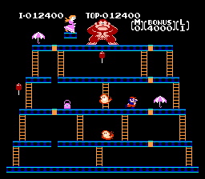
Referenzen

